Slide 1
SAFE
Sistema Educativo de Formación Adaptativa

Slide 2


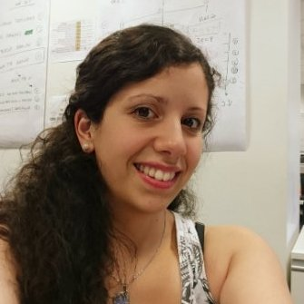


Integrantes
Santiago Peralta
Gerardo Matsui
Cinthia Montañez
Jonatan Caro
Facundo Obregon

Slide 3
AGENDA
Introducción
Alcance
Definiciones básicas
¿Que puede hacer SAFE?
Demo.
Configuración.

Slide 4
Introducción - ¿Qué es SAFE?
Sistema Web
Ayuda al Alumno
Utilizando Aprendizaje Adaptativo
Control y Seguimiento
SAFE
Notes:
Dado que el aprendizaje es un proceso complejo que depende no solo de como se enseña sino tambien de como el alumno percibe o procesa la informacion, nace la idea de SAFE.
SAFE es:
UN SISTEMA WEB, DISPONIBLE EN CUALQUIER DISPOSITIVO CON INTERNET.
AYUDA AL ALUMNO, DE MANERA PERSONALIZADA MEJORANDO EL RENDIMIENTO ACADEMICO.
UTILIZANDO APRENDIZAJE ADAPTATIVO, REALIZADO CON ALGORITMOS COMPPLEJOS E INTELIGENCIA ARTIFICIAL.
FACILITANDO EL CONTROL Y SEGUIMIENTO, DIARIO PARA EL DOCENTE.

Slide 5
Introducción - Caracteristicas
Aprendiendo del alumno.
Contenido agnóstico.
Centralización de contenido.
Generación de métricas.

Slide 6
Introducción – Nucleo de SAFE
IRT
Notes:
IRT (Teoria de item-respuesta) es un metodo de realizar la puntuacion y desarrollo de los test y actividades.

Slide 7
Alcance del proyecto
Gestión de contenido.
Auto aprendizaje del sistema.
Gestión de perfiles.
Gestión de cursos.
Métricas para el docente.

Slide 8
Alcance del proyecto
Funcionalidades y caracteristicas fuera del alcance:
Aplicación para dispositivos móviles.
Plugins y ejercicios extensibles.
Actividades complementarias.
Ayudas interactivas.
Comunicación de informes de avances al docente.

Slide 9
ROADMAP
04/11/16
Inicio de Implementación y Cierre
Presentación Tablero de control Final
01/08/16 Inicio de Análisis, Desarrollo y Testing
18/11/16 Implementación www.safe.safabox.com
01/04/16 Inicio del proyecto
27/05/16 Inicio de Relevamiento y Definición
11/11/16 Fin de Análisis, Desarrollo y Testing
25/11/16 Cierre del proyecto
02/09/16 Presentacion Comercial

Slide 10
Definiciones Básicas

Slide 11
Definiciones básicas
Curso
Tema
Concepto
Actividades

Slide 12
Definiciones básicas - Tema

Slide 13
Definiciones básicas - Concepto

Slide 14
Definiciones básicas - Actividad

Slide 15
DEMO

Slide 16
Q & A

Slide 17
GRACIAS

